Slide 1



가성비
의류 카테고리 분류 모델 결과 보고서
플레이데이터 평생교육원

Slide 2

Modeling

Slide 3
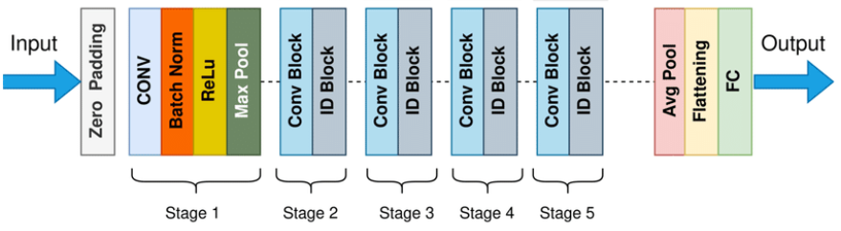
Modeling
사용 모델 : Resnet50 선정 이유 : Vgg, AlexNet 등의 모델 중 가장 성능이 좋으며, 파인 튜닝 했을 때와 커스텀 데이터로만 학습 했을 때의 결과를 비교 가능

Slide 4
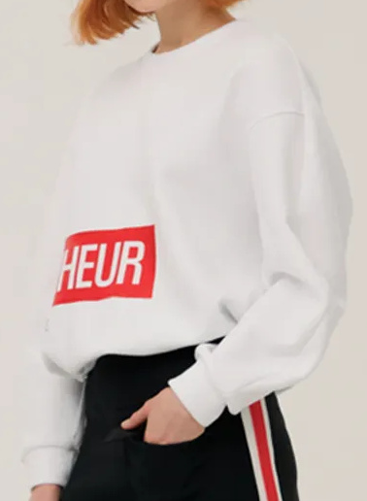
목표 기능
Output
긴소매
Feature Extractor
Fully Connected Layer
•••
*페이지 내 인물 사진은 샘플이미지 입니다.
1x2048 특성 행렬
이전 단계의 Clothes Detection 모델이 전달한 의류 영역 이미지를 입력으로 받아 해당 이미지의 종류를 판별하고 특성 행렬을 추출, 특성 행렬을 통해 유사한 이미지를 검색

Slide 5
Dataset

Slide 6
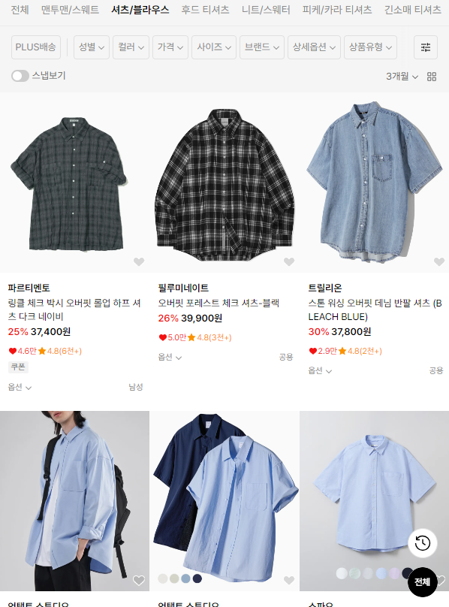
무신사 크롤링 Dataset
수집 방법 : 카테고리별 상품을 판매순으로 정렬 후 크롤링
데이터셋 구성 : 제품 사진 + 착용 사진, 총 52,000장
[크롤링 예시]
[상의]
[하의]
[기타]
품목 | 데이터 개수
긴소매 | 9000
셔츠&블라우스 | 4000
반소매 | 4000
민소매 | 4000
니트&스웨터 | 4000
품목 | 데이터 개수
긴바지 | 9000
반바지 | 5000
스커트 | 6000
품목 | 데이터 개수
원피스 | 6000
점프슈트 | 1000

Slide 7
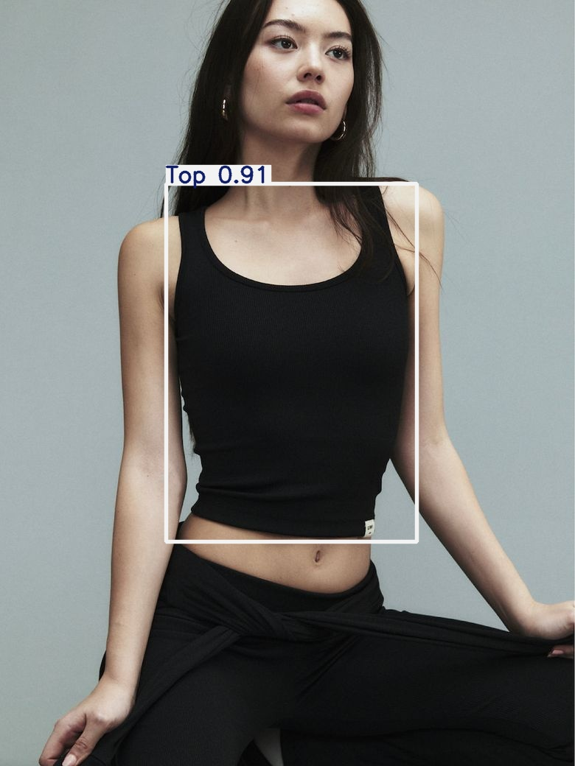
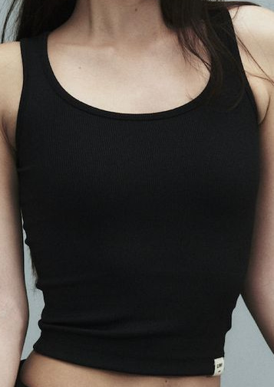
데이터 전처리
Clothes Detection 모델을 활용해 크롤링한 데이터들에서 의류 영역만 잘라내어 학습에 사용 그 과정에서 손실이 생겨 학습에 사용된 데이터는 총 48,000장
[수집한 데이터]
[학습에 활용된 데이터]

Slide 8
모델 학습

Slide 9
학습 방법
Pretrained된 모델에 fine-tuning한 경우와 커스텀 데이터로만 학습한 경우를 비교
Model1 : 상의 데이터 총 24,000장 사용
Model2 : 하의 데이터 총 19,000장 사용
Model3 : 원피스 데이터 총 6,000장 사용
비교를 위해 Validation set은 동일하게 4,800장 사용

Slide 10
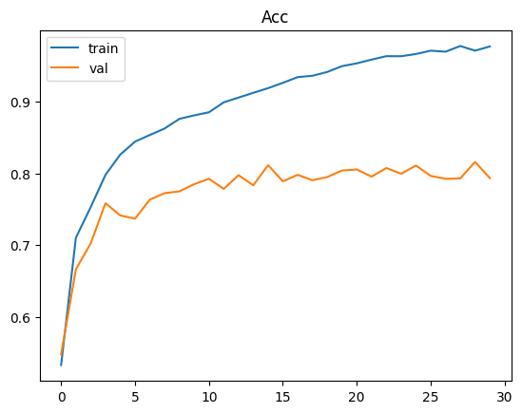
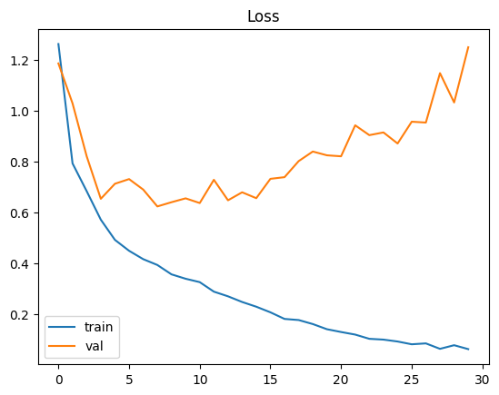
커스텀 데이터로만 학습한 결과
상의 분류 모델

Slide 11
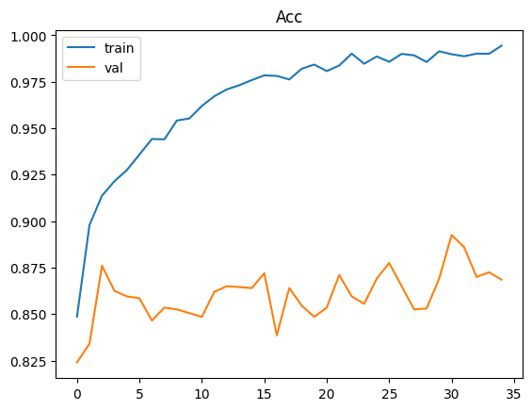
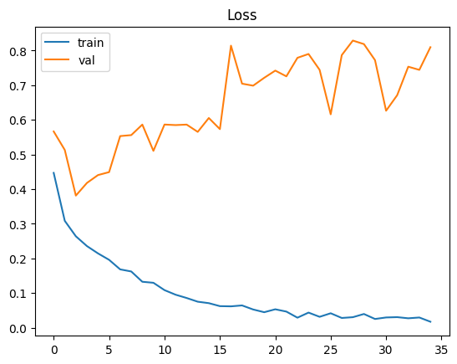
Fine-tuning 결과
상의 분류 모델

Slide 12
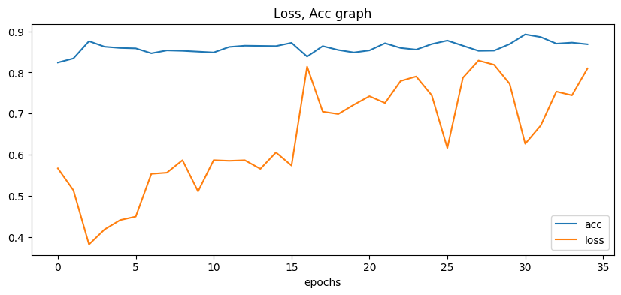
Weights 선정
Validation set을 기준으로 Loss값이 낮으면서 정확도가 높은 부분을 골라서 실험

Slide 13
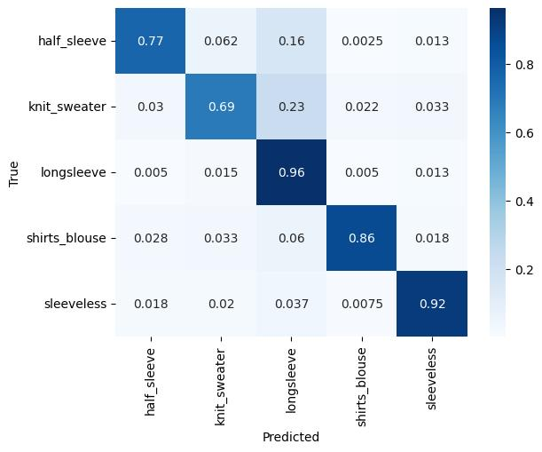
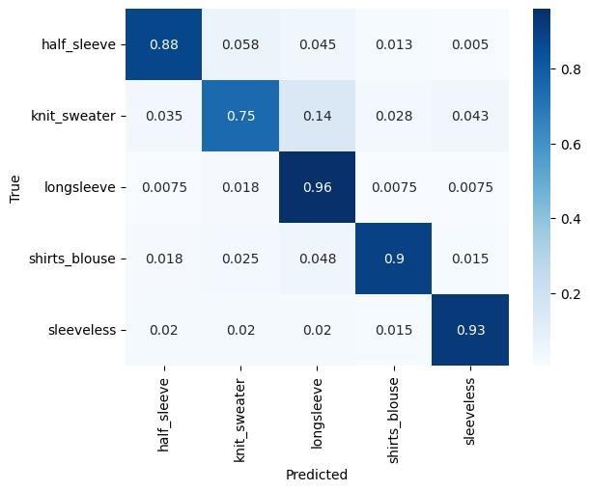
Weights 선정
가중치별 Confusion Matrix
영역 : 분류 정확도, 특정 클래스에 치우침이 적고 평균적인 정확도가 높은 것을 확인 영역 : 극단적 오분류율(ex. 민소매를 긴소매로 오분류), 절반으로 감소하는 것을 확인
[ Bad result ]
[ Good result ]

Slide 14
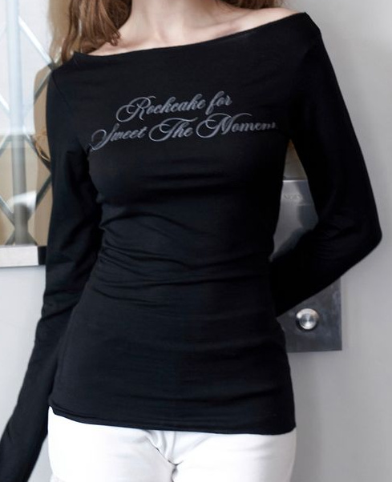
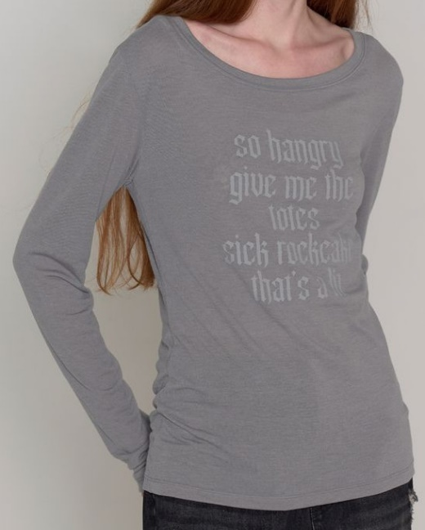
유사 이미지 검색
모델의 Feature Extractor를 이용해 특성 벡터를 추출 벡터끼리의 코사인 유사도를 기준으로 유사도를 평가
Feature Extractor
•••
COS 유사도
Feature Extractor
•••

Slide 15
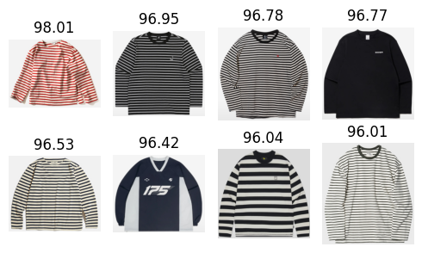
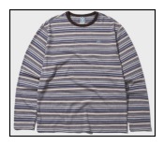
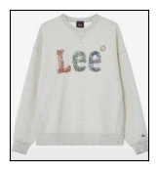
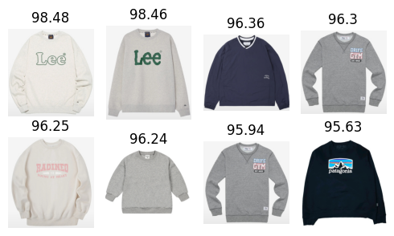
상의 검색 결과
입력 이미지의 특성 벡터를 기준으로 코사인 유사도 순으로 정렬

Slide 16
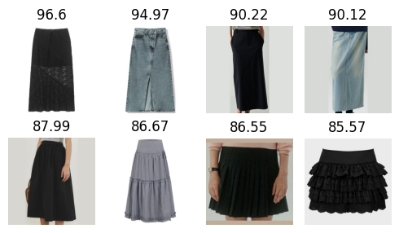
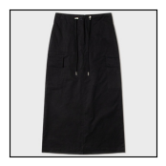
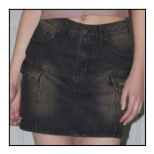
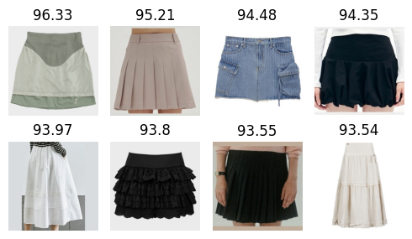
하의 검색 결과

Slide 17
차후 개선점
- 데이터셋 품질 개선 : 학습 데이터를 구성하는 과정에서 적합한 데이터인지 검수를 제대로 하지 못하였으며, 데이터수가 빈약해 모델 성능에 영향을 미친 항목이 존재 또한 테스트 셋 역시 데이터의 특성을 대표할 만큼 크게 구성하지 못해 평가 지표로써 신뢰도가 낮아 개선이 필요함
- 파인 튜닝 학습률 조정 : 파인 튜닝을 진행할 때에는 학습률을 낮게 설정하여 점진적인 학습이 필요한데, 그렇게 하지 못해 학습 결과가 불안정한 모습을 보임 여러 하이퍼 파라미터들을 조정하여 실험을 진행할 필요가 있음

